Slide 1
Управление бизнес-процессами
Тема 1.2
Процесс как объект управления

Slide 2
План
1. Элементы БП 2. Принципы формирования БП 3. Входы и выходы БП 4. Границы БП 5. Количественные показатели БП

Slide 3
Элементы бизнес-процесса
последовательность
действие
совокупность
деятельность
входы, выходы
ресурс
результат
ценность
потребитель

Slide 4
Принципы формирования процессов
принцип наличия входов и выходов
принцип наличия поставщика процесса
принцип наличия клиента процесса
принцип наличия границ процесса
принцип взаимодействия и взаимозависимости
принцип измеряемости и управляемости

Slide 5
Принцип наличия входов-выходов процесса отражается в основном предназначении бизнес-процессов- преобразовании входов ( т. е., входящих в него ресурсов) , необходимых для реализации процессов, в выходы( т. е., результаты, продукты процесса).

Slide 6
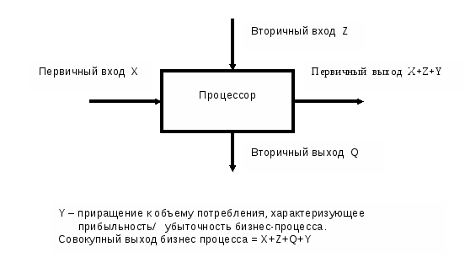
Входы и выходы процесса

Slide 7
Поставщики процесса
— это поставщики материалов, комплектующих, продуктов, партнеры, субподрядчики, аутсорсинговые компании.
Могут быть первичными и вторичными.

Slide 8
Клиент процесса
— это тот, кто потребляет результат процесса.
Главная цель процесса- удовлетворение требований потребителей и клиентов процесса.
Могут быть первичными, вторичными, косвенными, внешними.

Slide 9
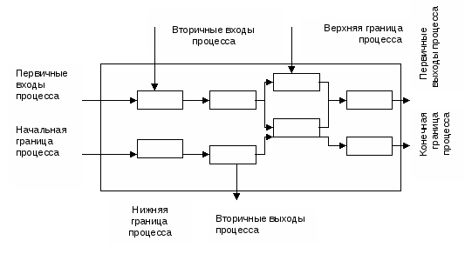
Границы бизнес-процессов

Slide 10
Границы бизнес-процессов- это входы и выходы процесса
первичные входы - верхняя граница процесса
вторичные входы- конечная граница процесса
первичные выходы — конечная граница процесса
вторичные выходы- нижняя граница процесса

Slide 11
Принцип измеряемости
— означает, что процесс должен иметь параметры, отражающие его функционирование.
Параметры должны иметь количественные и качественные характеристики, т. е., быть измеряемыми.

Slide 12
Принцип результативности
отражает уровень реализации целей
описывает, как удовлетворяются потребители и ожидания потребителей или клиентов процесса.
Результативность может быть улучшена-
улучшением продуктов или услуг( выходов) ,которые организация поставляет на рынок
перепроектированием процессов или продуктов.

Slide 13
Эффективность — мера того, насколько хорошо процесс использует ресурсы, т. е. соотношение результатов и затрат, необходимых для осуществления процессов.
Улучшение эффективности — только через улучшение процессов, сокращение затрат, сокращение продолжительности процессов.

Slide 14
Адаптируемость — характеризует, насколько хорошо процессы реагируют на изменение спроса и предложения рынка.
Необходима быстрая реакция на изменение требований потребителей.

Slide 15
Количественные показатели бизнес-процессов
производительность — отношение количества единиц на выходе к количеству единиц на входе
стоимость- совокупность всех затрат, которые необходимы производителю для однократного выполнения процесса.

Slide 16
Длительность — время, необходимое для выполнения процесса или промежуток между началом процесса и его завершением.

Slide 17
Оценка времени важна так как -
напрямую влияет на эффективность и прибыльность предприятия
время отражает гибкость производства и поддержание оптимального размера запасов
определяет скорость оборачиваемости активов.

Slide 18
Измеряемость — означает количественную и качественную оценку параметров процессов.
Управляемость — достигается за счет упрощения процессов, ликвидации дублирующих и ненужных действий на основе оптимизации процессов.

Slide 19
Литература
Громов, А. И. Управление бизнес-процессами: современные методы : монография / А. И. Громов, А. Фляйшман, В. Шмидт ; под редакцией А. И. Громова. — Москва : Издательство Юрайт, 2019. — 367 с. — (Актуальные монографии). — ISBN 978-5-534-03094-5. — Текст : электронный // ЭБС Юрайт [сайт]. — URL: https://biblio-online.ru/bcode/432861
Фролов, Ю. В. Стратегический менеджмент. Формирование стратегии и проектирование бизнес-процессов : учебное пособие для бакалавриата и магистратуры / Ю. В. Фролов, Р. В. Серышев ; под редакцией Ю. В. Фролова. — 2-е изд., испр. и доп. — Москва : Издательство Юрайт, 2019. — 154 с. — (Университеты России). — ISBN 978-5-534-09015-4. — Текст : электронный // ЭБС Юрайт [сайт]. — URL: https://biblio-online.ru/bcode/437776
Долганова, О. И. Моделирование бизнес-процессов : учебник и практикум для академического бакалавриата / О. И. Долганова, Е. В. Виноградова, А. М. Лобанова ; под редакцией О. И. Долгановой. — Москва : Издательство Юрайт, 2019. — 289 с. — (Бакалавр. Академический курс). — ISBN 978-5-534-00866-1. — Текст : электронный // ЭБС Юрайт [сайт]. — URL: https://biblio-online.ru/bcode/433143
Каменнова, М. С. Моделирование бизнес-процессов. В 2 ч. Часть 1 : учебник и практикум для бакалавриата и магистратуры / М. С. Каменнова, В. В. Крохин, И. В. Машков. — Москва : Издательство Юрайт, 2019. — 282 с. — (Бакалавр и магистр. Академический курс). — ISBN 978-5-534-05048-6. — Текст : электронный // ЭБС Юрайт [сайт]. — URL: https://biblio-online.ru/bcode/431307

